Slide 1

Antikorupcijski indeks obrambenog sektora
Zagreb, 30. siječnja 2013.

Slide 2
Antikorupcijski indeks obrambenog sektora
Istraživanje je proveo TI UK u sklopu Obrambenog i sigurnosnog programa (Defence and Security Programme) u suradnji s nacionalnim ograncima
Obuhvaćene 82 zemlje koje su u 2011. činile ukupno 94 posto svjetske vojne potrošnje – 1.600 milijardi USD
Prikupljanje podataka završeno u svibnju 2012. godine
Analizirano ukupno 77 indikatora koji utječu na političke, financijske, kadrovske, operativne i rizike od korupcije kod javnih nabava

Slide 3
Rezultati
70 posto zemalja obuhvaćenih istraživanjem ima obrambene sustave izložene ozbiljnim rizicima od korupcije
Među njima je dvije trećine najvećih uvoznika oružja i vojne opreme na svijetu i polovica zemalja koje su najveći svjetski izvoznici oružja i vojne opreme
Zemlje rangirane u ukupno šest skupina ovisno o stupnju rizika od korupcije, počevši od onih s vrlo niskim rizikom (A) do kritičnog rizika (F)

Slide 4
Rangiranje po skupinama
A – vrlo mali rizik od korupcije: Njemačka, Australija
B – mali rizik od korupcije: Austrija, Norveška, Južna Koreja, Švedska, Taivan, Ujedinjeno Kraljevstvo, SAD
C- umjereni rizik od korupcije: Argentina, Brazil, Bugarska, Češka, Čile, Francuska, Grčka, Hrvatska, Mađarska, Italija, Japan, Kolumbija, Latvija, Poljska, Slovačka, Španjolska
D – visok rizik od korupcije
D+ - umjereno visok rizik: Bosna i Hercegovina, Cipar, Indija, Izrael, Južna Afrika, Kenija, Kuvajt, Libanon, Meksiko, Nepal, Srbija, Singaput, Tajland, Ukrajina, UAE

Slide 5
Rangiranje po skupinama
D – visok rizik od korupcije
D- - prilično visok rizik: Bangladeš, Bjelorusija, Etiopija, Gruzija, Gana, Jordan, Kazahstan, Kina, Malezija, Pakistan, Palestina, Rusija, Ruanda, Tanzanija, Turska
E – vrlo visok rizik od korupcije: Afganistan, Bahrein, Filipini, Indonezija, Iran, Irak, Katar, Maroko, Nigerija, Obala Bjelokosti, Oman, Saudijska Arabija, Šri Lanka, Tunis, Uganda, Uzbekistan, Venezuela, Zimbabve
F- kritičan rizik od korupcije: Alžir, Angola, DR Kongo, Egipat, Eritreja, Kamerun, Libija, Sirija, Jemen

Slide 6
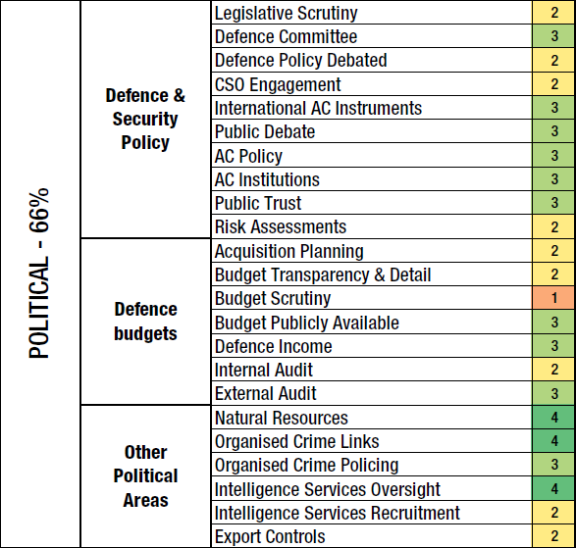
Otpornost na korupciju po segmentima

Slide 7
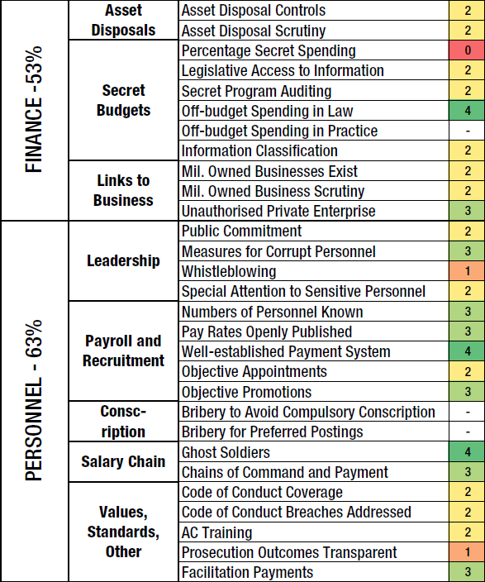

Slide 8
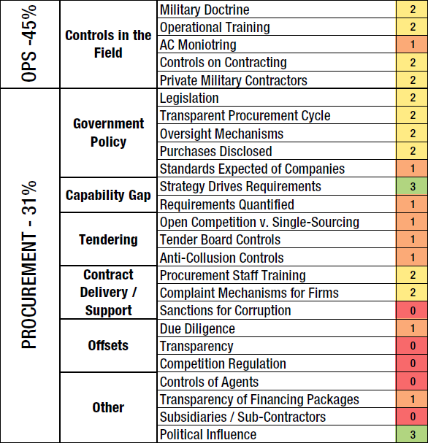
.

Slide 9
http://government.defenceindex.org

